Slide 1



MÔN: KHOA HỌC TỰ NHIÊN 9

Slide 2
PHẦN 1: NĂNG LƯỢNG VÀ SỰ BIẾN ĐỔI
CHỦ ĐỀ 2: ÁNH SÁNG
BÀI 3: KHÚC XẠ ÁNH SÁNG VÀ PHẢN XẠ TOÀN PHẦN

Slide 3
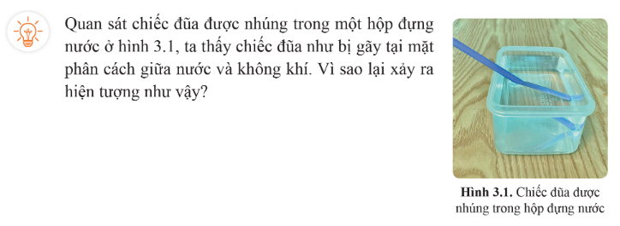

Slide 4
BÀI 3: KHÚC XẠ ÁNH SÁNG VÀ PHẢN XẠ TOÀN PHẦN
I. HIỆN TƯỢNG KHÚC XẠ ÁNH SÁNG

Slide 5
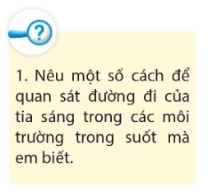
- Chiếu tia ánh sáng đi qua (tia sáng laser) một lăng kính hoặc thấu kính, từ đó quan sát tia sáng qua một lăng kính hoặc thấu kính là một đường thẳng.
- Chiếu tia ánh sáng đi qua (tia sáng laser) gương, sau đó ánh sáng phản xạ lại theo một đường thẳng.
- Sử dụng mô hình mô phỏng như các mô hình vật thể trong suốt và nguồn sáng để hiểu cách ánh sáng di chuyển qua chúng.

Slide 6
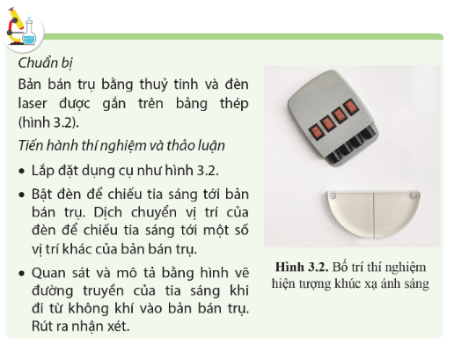
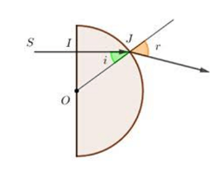
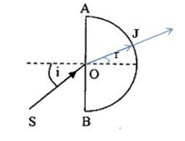

Slide 7
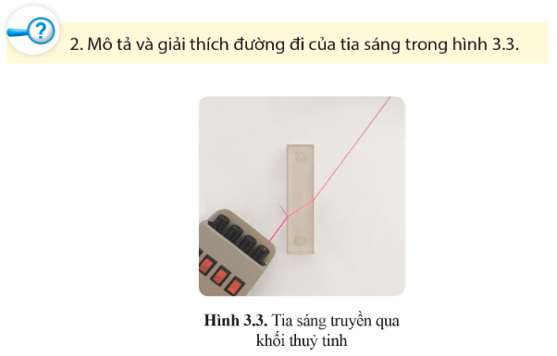
- Bắt đầu từ không khí: Tia sáng bắt đầu từ không khí theo đường thẳng
- Chuyển sang khối thủy tinh: Khi tia sáng chạm vào bề mặt của khối thủy tinh, nó gãy khúc tại bề mặt phân cách giữa không khí và khối thủy tinh.
- Truyền qua khối thủy tinh: Tia sáng truyền qua khối thủy tinh theo đường thẳng với một hướng chệch so với hướng ban đầu
- Chuyển ra khỏi khối thủy tinh: Khi tia sáng đến bề mặt phía bên kia của khối thủy tinh, nó tiếp tục bị gãy khúc tại bề mặt phân cách giữa khối thủy tinh và không khí
- Tiếp tục truyền ra không khí: Tia sáng rời khối thủy tinh và tiếp tục di chuyển trong không khí theo đường thẳng.
Vì vậy, khi đi từ không khí khối thủy tinh và khối thủy tinh sang không khí, tia sáng bị gãy khúc tại mặt phân cách giữa hai môi trường do tính chất 2 môi trường khác nhau, và ánh sáng chỉ truyền thẳng trong một môi trường đồng tính, trong suốt.

Slide 8
BÀI 3: KHÚC XẠ ÁNH SÁNG VÀ PHẢN XẠ TOÀN PHẦN
I. HIỆN TƯỢNG KHÚC XẠ ÁNH SÁNG
- Khúc xạ ánh sáng là hiện tượng tia sáng bị gãy khúc tại mặt phân cách khi truyền xiên góc từ môi trường trong suốt này sang môi trường trong suốt khác.

Slide 9

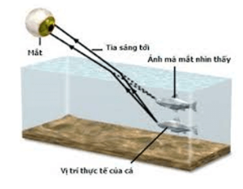
- Khi nhìn con cá dưới nước, ta có cảm giác con cá gần mặt nước hơn so với vị trí thực tế của nó => Trong đánh bắt, khi người đánh cá dùng lao phóng cá dưới nước thì họ sẽ không phóng trực tiếp vào con cá mà lại nhắm vào chỗ hơi xa hơn.

Slide 10

- Khi ta nhìn bóng cây cối trên bờ hồ có cảm giác như bóng cây đó "lùn" hơn bình thường.

Slide 11
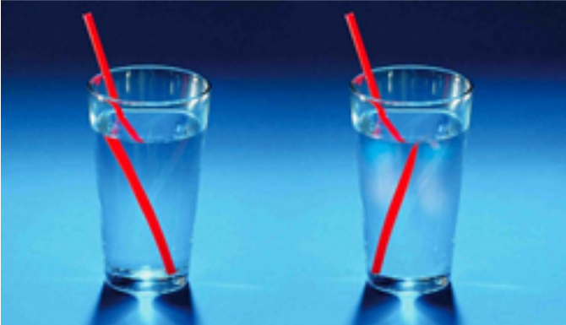
- Khi cắm một ống hút thẳng (hoặc một cây bút chì, thước, …) vào một cốc thủy tinh trong suốt đựng nước ta thấy ở mặt tiếp xúc giữa 2 môi trường nước và không khí ống hút (cây bút chì, thước, …) dường như bị gãy khúc.

Slide 12
BÀI 3: KHÚC XẠ ÁNH SÁNG VÀ PHẢN XẠ TOÀN PHẦN
I. HIỆN TƯỢNG KHÚC XẠ ÁNH SÁNG
- Khúc xạ ánh sáng là hiện tượng tia sáng bị gãy khúc tại mặt phân cách khi truyền xiên góc từ môi trường trong suốt này sang môi trường trong suốt khác.
II. ĐỊNH LUẬT KHÚC XẠ ÁNH SÁNG
1. Chiết suất của môi trường

Slide 13
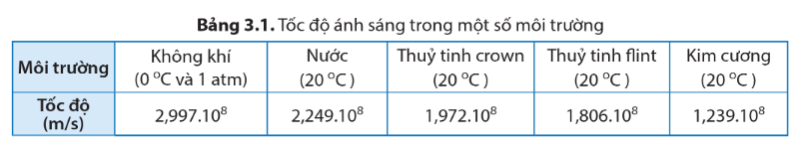
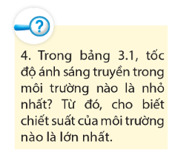
Tốc độ của ánh sáng khi truyền trong chân không là 299 792 458 m/s ≈3.10⁸ m/s
- Để so sánh tốc độ của ánh sáng khi truyền trong môi trường với tốc độ ánh sáng khi truyền trong chân không, người ta đưa ra đại lượng chiết suất của môi trường.
Tốc độ: Không khí > Nước > Thủy tinh crown > Thủy tình flint > Kim cương.
=> Tốc độ ánh sáng truyền trong môi trường kim cương là nhỏ nhất.
Chiết suất môi trường: Không khí < Nước < Thủy tinh crown < Thủy tình flint < Kim cương
=> Chiết suất môi trường kim cương là lớn nhất.

Slide 14
BÀI 3: KHÚC XẠ ÁNH SÁNG VÀ PHẢN XẠ TOÀN PHẦN
I. HIỆN TƯỢNG KHÚC XẠ ÁNH SÁNG
- Khúc xạ ánh sáng là hiện tượng tia sáng bị gãy khúc tại mặt phân cách khi truyền xiên góc từ môi trường trong suốt này sang môi trường trong suốt khác.
II. ĐỊNH LUẬT KHÚC XẠ ÁNH SÁNG
1. Chiết suất của môi trường
- Chiết suất của môi trường có giá trị bằng tỉ số giữa tốc độ của ánh sáng trong chân không và tốc độ của ánh sáng trong môi trường đó.
c
n=
v
Trong đó, c là tốc độ ánh sáng truyền trong chân không, đơn vị là m/s; v là tốc độ ánh sáng truyền trong môi trường, đơn vị là m/s.

Slide 15
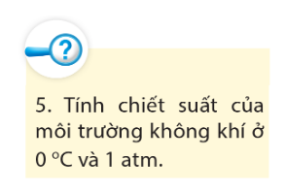

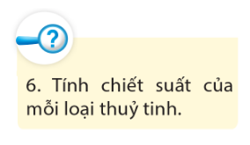


=> Các môi trường đều có chiết suất lớn hơn 1, trong đó chiết suất của không khí gần đúng bằng 1

Slide 16
BÀI 3: KHÚC XẠ ÁNH SÁNG VÀ PHẢN XẠ TOÀN PHẦN
I. HIỆN TƯỢNG KHÚC XẠ ÁNH SÁNG
- Khúc xạ ánh sáng là hiện tượng tia sáng bị gãy khúc tại mặt phân cách khi truyền xiên góc từ môi trường trong suốt này sang môi trường trong suốt khác.
II. ĐỊNH LUẬT KHÚC XẠ ÁNH SÁNG
1. Chiết suất của môi trường
- Chiết suất của môi trường có giá trị bằng tỉ số giữa tốc độ của ánh sáng trong chân không và tốc độ của ánh sáng trong môi trường đó.
c
n=
v
Trong đó, c là tốc độ ánh sáng truyền trong chân không, đơn vị là m/s; v là tốc độ ánh sáng truyền trong môi trường, đơn vị là m/s.
2. Định luật khúc xạ ánh sáng

Slide 17
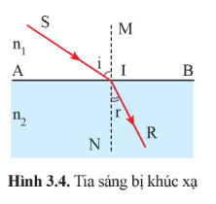
*SI là tia tới, I là điểm tới.
* A, B và I thuộc mặt phân cách giữa 2 môi trường.
* MN là pháp tuyến của mặt phân cách tại điểm tới I.
* IR là tia khúc xạ.
* i là góc tới, R là góc khúc xạ (góc tạo bởi tia khúc xạ và pháp tuyến).

Slide 18
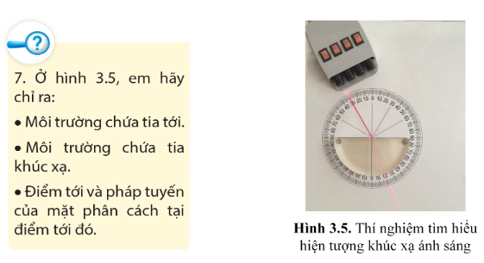
• Môi trường chứa tia tới là môi trường không khí.
• Môi trường chứa tia khúc xạ là bản bán trụ bằng thủy tinh (môi trường thủy tinh).
• Điểm tới là vị trí giao điểm giữa tia tới và mặt phẳng bán trụ thủy tinh.
• Pháp tuyến của mặt phân cách tại điểm tới là đường thẳng vuông góc với mặt phẳng bán trụ thủy tinh và đi qua điểm tới.

Slide 19
BÀI 3: KHÚC XẠ ÁNH SÁNG VÀ PHẢN XẠ TOÀN PHẦN
I. HIỆN TƯỢNG KHÚC XẠ ÁNH SÁNG
- Khúc xạ ánh sáng là hiện tượng tia sáng bị gãy khúc tại mặt phân cách khi truyền xiên góc từ môi trường trong suốt này sang môi trường trong suốt khác.
II. ĐỊNH LUẬT KHÚC XẠ ÁNH SÁNG
1. Chiết suất của môi trường
- Chiết suất của môi trường có giá trị bằng tỉ số giữa tốc độ của ánh sáng trong chân không và tốc độ của ánh sáng trong môi trường đó.
c
n=
v
Trong đó, c là tốc độ ánh sáng truyền trong chân không, đơn vị là m/s; v là tốc độ ánh sáng truyền trong môi trường, đơn vị là m/s.
2. Định luật khúc xạ ánh sáng
- Tia khúc xạ nằm trong mặt phẳng tới và ở bên kia pháp tuyến so với tia tới.

Slide 20
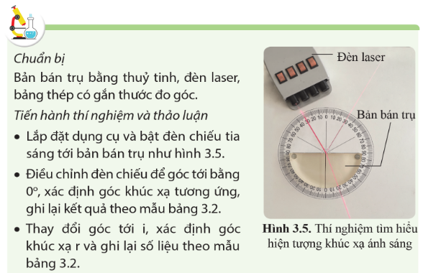
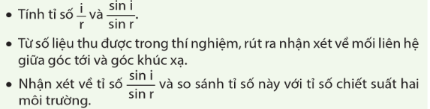
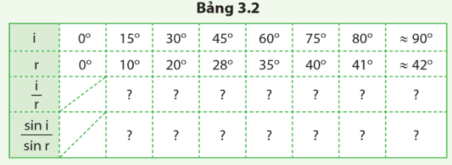
1,5⁰
1,5⁰
1,61⁰
1,71⁰
1,86⁰
1,95⁰
2,1⁰
1,49
1,46
1,51
1,51
1,502
1,501
1,494

Slide 21
1,5⁰
1,5⁰
1,61⁰
1,71⁰
1,86⁰
1,95⁰
2,1⁰
1,49
1,46
1,51
1,51
1,502
1,501
1,494
- Nhận xét về mối liên hệ giữa góc tới và góc khúc xạ: Góc tới tăng thì góc khúc xạ cũng tăng theo.

Slide 22
BÀI 3: KHÚC XẠ ÁNH SÁNG VÀ PHẢN XẠ TOÀN PHẦN
I. HIỆN TƯỢNG KHÚC XẠ ÁNH SÁNG
II. ĐỊNH LUẬT KHÚC XẠ ÁNH SÁNG
1. Chiết suất của môi trường
- Chiết suất của môi trường có giá trị bằng tỉ số giữa tốc độ của ánh sáng trong chân không và tốc độ của ánh sáng trong môi trường đó.
c
n=
v
Trong đó, c là tốc độ ánh sáng truyền trong chân không, đơn vị là m/s; v là tốc độ ánh sáng truyền trong môi trường, đơn vị là m/s.
2. Định luật khúc xạ ánh sáng
- Tia khúc xạ nằm trong mặt phẳng tới và ở bên kia pháp tuyến so với tia tới.
- Tỉ số sin góc tới i và sin góc khúc xạ r là một hằng số. Hằng số này bằng tỉ số giữa chiết suất của môi trường chứa tia khúc xạ n₂ và chiết suất của môi trường chứa tia tới n₁:
sin i
n₂
=
sin r
n₁

Slide 23
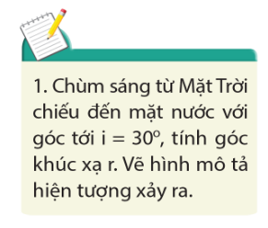


Slide 24
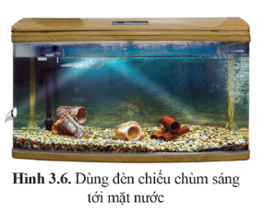
BÀI 3: KHÚC XẠ ÁNH SÁNG VÀ PHẢN XẠ TOÀN PHẦN
I. HIỆN TƯỢNG KHÚC XẠ ÁNH SÁNG
II. ĐỊNH LUẬT KHÚC XẠ ÁNH SÁNG
2. Định luật khúc xạ ánh sáng
- Tia khúc xạ nằm trong mặt phẳng tới và ở bên kia pháp tuyến so với tia tới.
- Tỉ số sin góc tới i và sin góc khúc xạ r là một hằng số. Hằng số này bằng tỉ số giữa chiết suất của môi trường chứa tia khúc xạ n₂ và chiết suất của môi trường chứa tia tới n₁:
sin i
n₂
=
sin r
n₁
III. HIỆN TƯỢNG PHẢN XẠ TOÀN PHẦN

Slide 25
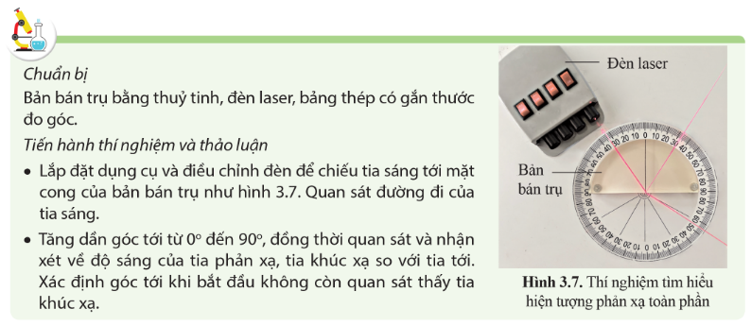

Slide 26
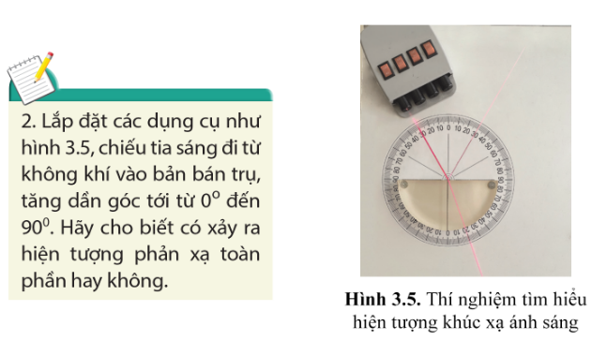
Trong thí nghiệm trên, ban đầu ta quan sát thấy cả tia phản xạ và tia khúc xạ. Khi tăng dần góc tới từ 0° đến 90°, tia khúc xạ mờ dần, tia phản xạ sáng dần. Khi góc tới lớn hơn một giá trị nào đó thì ta chỉ thấy tia phản xạ. Hiện tượng này được gọi là hiện tượng phản xạ toàn phần.

Slide 27
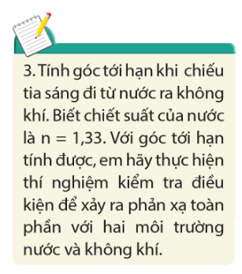
- Thực hiện thí nghiệm kiểm tra điều kiện để xảy ra phản xạ toàn phần với hai môi trường nước và không khí, ta cần phải tuân thủ đúng 2 điều kiện:
+ Chiếu tia sáng truyền từ môi trường nước sang môi trường không khí.
+ Chiếu góc tới lớn hơn góc i_{th} = 48⁰45’.

Slide 28
BÀI 3: KHÚC XẠ ÁNH SÁNG VÀ PHẢN XẠ TOÀN PHẦN
I. HIỆN TƯỢNG KHÚC XẠ ÁNH SÁNG
II. ĐỊNH LUẬT KHÚC XẠ ÁNH SÁNG
2. Định luật khúc xạ ánh sáng
III. HIỆN TƯỢNG PHẢN XẠ TOÀN PHẦN
Điều kiện để xảy ra hiện tượng phản xạ toàn phần:
Ánh sáng đi từ môi trường có chiết suất lớn sang môi trường có chiết suất nhỏ hơn.
Góc tới i lớn hơn hoặc bằng góc tới hạn i_{th}. Trong đó, góc i_{th} được xác định bằng công thức:
n₂
sin i_{th}
=
n₁

Slide 29
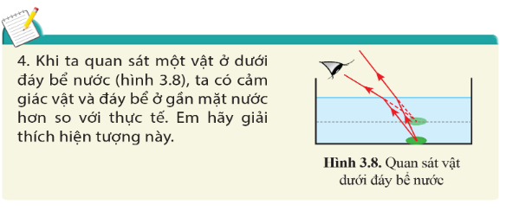
Vì khi tia sáng đi từ không khí sang nước, tại mặt phân cách giữa hai môi trường xảy ra hiện tượng khúc xạ ánh sáng, chiết suất của nước lớn hơn chiết suất của không khí nên tia khúc xạ trong môi trường nước gần pháp tuyến hơn so với tia tới, do đó đường kéo dài của tia tới trong môi trường nước được nâng lên cao hơn, cắt với đường vuông góc với mặt phân cách và đi qua vị trí vật thật tại điểm gần mặt nước hơn. Do vậy, khi ta quan sát một vật ở dưới đáy bể nước (hình 3.8), ta có cảm giác vật và đáy bể ở gần mặt nước hơn so với thực tế.

Slide 30
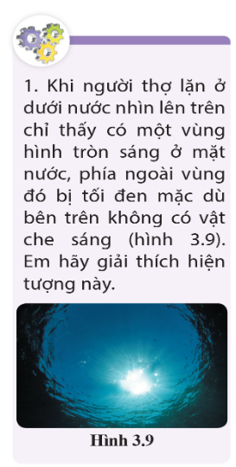
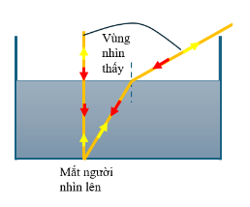
Khi người thợ lặn dưới nước nhìn lên trên chỉ thấy có một vùng hình tròn sáng ở mặt nước, phía ngoài vùng đó bị tối đen mặc dù bên trên không có vật che sáng. Vì:
+ Ta chỉ quan sát được vật khi có ánh sáng truyền vào mắt ta, khi không có ánh sáng từ vật truyền vào mắt ta thì sẽ thấy tối đen.
+ Tia sáng truyền theo chiều nào thì cũng truyền ngược lại theo chiều đó.
+ Khi tia sáng truyền từ môi trường trong suốt này sang môi trường trong suốt khác thì tại mặt phân cách giữa hai môi trường xảy ra hiện tượng khúc xạ ánh sáng.
Do vậy, chỉ nhìn được một vùng không gian có giới hạn bởi hai chùm tia sáng như hình ảnh minh họa phía trên.

Slide 31
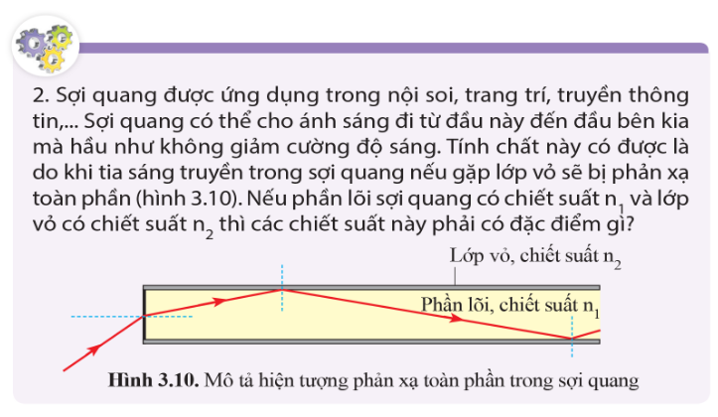
Nếu phần lõi sợi quang có chiết suất n₁, và lớp vỏ có chiết suất n₂ thì các chiết suất này phải có đặc điểm: Chiết suất n₂ phải nhỏ hơn chiết suất n₁. Là điều kiện cần để xảy ra hiện tượng phản xạ toàn phần.

Slide 32
BÀI 3: KHÚC XẠ ÁNH SÁNG VÀ PHẢN XẠ TOÀN PHẦN
Bài 1: Khi một phần chiếc đũa bị nhúng trong nước, ta thấy chiếc đũa như bị gãy khúc tại mặt phân cách là do
A. hiện tượng truyền thẳng ánh sáng. B. hiện tượng phản xạ ánh sáng.
C. hiện tượng tạo bóng đen sau vật chắn. D. hiện tượng khúc xạ ánh sáng.
Bài 2: Hiện tượng khúc xạ ánh sáng là
A. hiện tượng tia sáng bị uốn cong khi đi từ môi trường trong suốt này sang môi trường trong suốt khác.
B. hiện tượng tia sáng bị gãy khúc tại mặt phân cách khi chiếu xiên góc từ môi trường trong suốt này sang môi trường trong suốt khác.
C. hiện tượng tia sáng khi bị gãy khúc tại mặt phân cách khi chiếu vuông góc từ môi trường trong suốt này sang môi trường trong suốt khác.
D. hiện tượng tia sáng bị biến mất tại mặt phân cách khi đi từ môi trường trong suốt này sang môi trường trong suốt khác.

Slide 33
BÀI 3: KHÚC XẠ ÁNH SÁNG VÀ PHẢN XẠ TOÀN PHẦN
Bài 3: Trong hiện tượng khúc xạ ánh sáng giữa hai môi trường xác định, chọn phát biểu sai khi nói về mối liên hệ giữa góc tới i và góc khúc xạ r.
A. Khi góc tới tăng thì góc khúc xạ tăng.
B. Tỉ số giữa góc tới và góc khúc xạ là một hằng số.
C. Tỉ số giữa sin góc tới và sin góc khúc xạ là một hằng số.
D. Khi góc tới i=0⁰ thì góc khúc xạ r=0⁰.
Bài 4: Khi truyền trong chân không, ánh sáng có tốc độ là 300 000 km/s. Biết chiết suất của thuỷ tinh với ánh sáng đỏ là 1,5. Ánh sáng đỏ truyền trong thuỷ tinh với
có tốc độ là
150 000 km/s. B. 200 000 km/s. C. 300 000 km/s. D. 450 000 km/s.

Slide 34
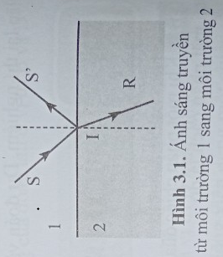
BÀI 3: KHÚC XẠ ÁNH SÁNG VÀ PHẢN XẠ TOÀN PHẦN
Bài 5: Chiếu ánh sáng từ môi trường 1 sang môi trường 2 (hình 3.1).
Chọn phát biểu không đúng.
A. SI là tia tới, IS’ là tia phản xạ, IR là tia khúc xạ.
B. SI là tia phản xạ, IS’ là tia tới, IR là tia khúc xạ.
C. Môi trường 1 có chiết suất nhỏ hơn môi trường 2.
D. Cường độ sáng của tia SI lớn hơn cường độ sáng của tia IS’ và tia IR.

Slide 35
BÀI 3: KHÚC XẠ ÁNH SÁNG VÀ PHẢN XẠ TOÀN PHẦN
Bài 6: Trong các phát biểu ở bảng dưới đây, phát biểu nào đúng, phát biểu nào sai? Nếu phát biểu là sai, viết lại để được phát biểu đúng.
STT | Phát biểu | Đúng | Sai
1 | Khi truyền trong một môi trường trong suốt, đồng tính, ánh sáng sẽ bị khúc xạ
2 | Có thể xảy ra hiện tượng khúc xạ ánh sáng khi ánh sáng đi từ môi trường trong suốt này sang môi trường trong suốt khác
3 | Khi ánh sáng đi từ môi trường trong suốt này sang môi trường trong suốt khác thì luôn có tia khúc xạ.
4 | Khi ánh sáng đi từ môi trường trong suốt này sang môi trường trong suốt khác thì luôn có tia phản xạ.
5 | Khi ánh sáng đi từ nước tới mặt phân cách giữa nước và không khí thì luôn có tia khúc xạ đi vào không khí.
x
x
x
x
x

Slide 36
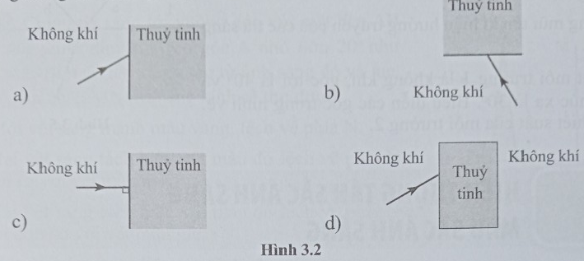
BÀI 3: KHÚC XẠ ÁNH SÁNG VÀ PHẢN XẠ TOÀN PHẦN
Bài 7: Vẽ tiếp đường truyền của tia sáng khi nó đến gặp mặt phân cách giữa hai môi trường trong các trường hợp sau.

Slide 37
BÀI 3: KHÚC XẠ ÁNH SÁNG VÀ PHẢN XẠ TOÀN PHẦN
Bài 8: Tia sáng đỏ chiếu từ không khí đến mặt nước với góc tới i=60°. Biết chiết suất của nước với tia sáng đỏ là 1,325. Tìm góc khúc xạ.
Bài 9: Một bóng đèn được đặt dưới bể nước rộng, ở độ sâu 50 cm. Biết chiết suất của nước với ánh sáng đèn là 1,332. Tìm diện tích tối thiểu của một tấm chắn sáng được đặt trên mặt nước sao cho người ở phía trên không nhìn thấy bóng đèn ở bất kì vị trí đặt mắt nào.

Slide 38
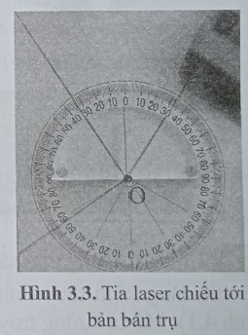
BÀI 3: KHÚC XẠ ÁNH SÁNG VÀ PHẢN XẠ TOÀN PHẦN
Bài 10: Tia laser được chiếu từ đèn tới bản bán trụ thuỷ tinh như hình 3.3.
a) Mô tả và giải thích đường truyền của các tia sáng ở hình 3.3.
b) Dựa vào kết quả ở hình 3.3, hãy tính:
– Chiết suất của thuỷ tinh làm bản bán trụ.
– Góc tới hạn phản xạ toàn phần của thủy tinh.

Slide 39
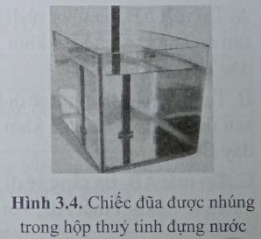
BÀI 3: KHÚC XẠ ÁNH SÁNG VÀ PHẢN XẠ TOÀN PHẦN
Bài 11: Một chiếc đũa được nhúng trong hộp thuỷ tinh đựng nước. Đặt mắt phía góc hộp, ta thấy có hai đoạn đũa ở dưới nước như hình 3.4.
Vận dụng định luật khúc xạ ánh sáng, sử dụng hình vẽ để giải thích hiện tượng này.

